Slide 1




TRƯỜNG ĐẠI HỌC CÔNG NGHỆ THÔNG TIN
HỆ THỐNG ĐỀ XUẤT ĐIỀU CHỈNH CÁC YẾU TỐ THỜI TIẾT TRONG NHÀ
kính để phù hợp với điều kiện phát triển của cây trồng
Báo cáo đồ án môn Công nghệ Dữ liệu lớn - Nhóm 17
1. Nguyễn Cao Thắng - 22521329
2. Võ Anh Quân - 22521192
3. Võ Minh Quyền - 22521227

Slide 2
GIỚI THIỆU
Dự án nhằm xây dựng một hệ thống khuyến nghị sử dụng dữ liệu lớn (Big Data) để hỗ trợ người nông dân, các tổ chức hoặc cá nhân trong việc lựa chọn cây trồng phù hợp với điều kiện môi trường. Hệ thống này tập trung vào:
Phân tích dữ liệu môi trường:
Gợi ý cây trồng tối ưu dựa trên các yếu tố môi trường và đặc tính của cây trồng.
Tích hợp công nghệ Big Data: Đảm bảo xử lý hiệu quả dữ liệu lớn và thời gian thực

Slide 3
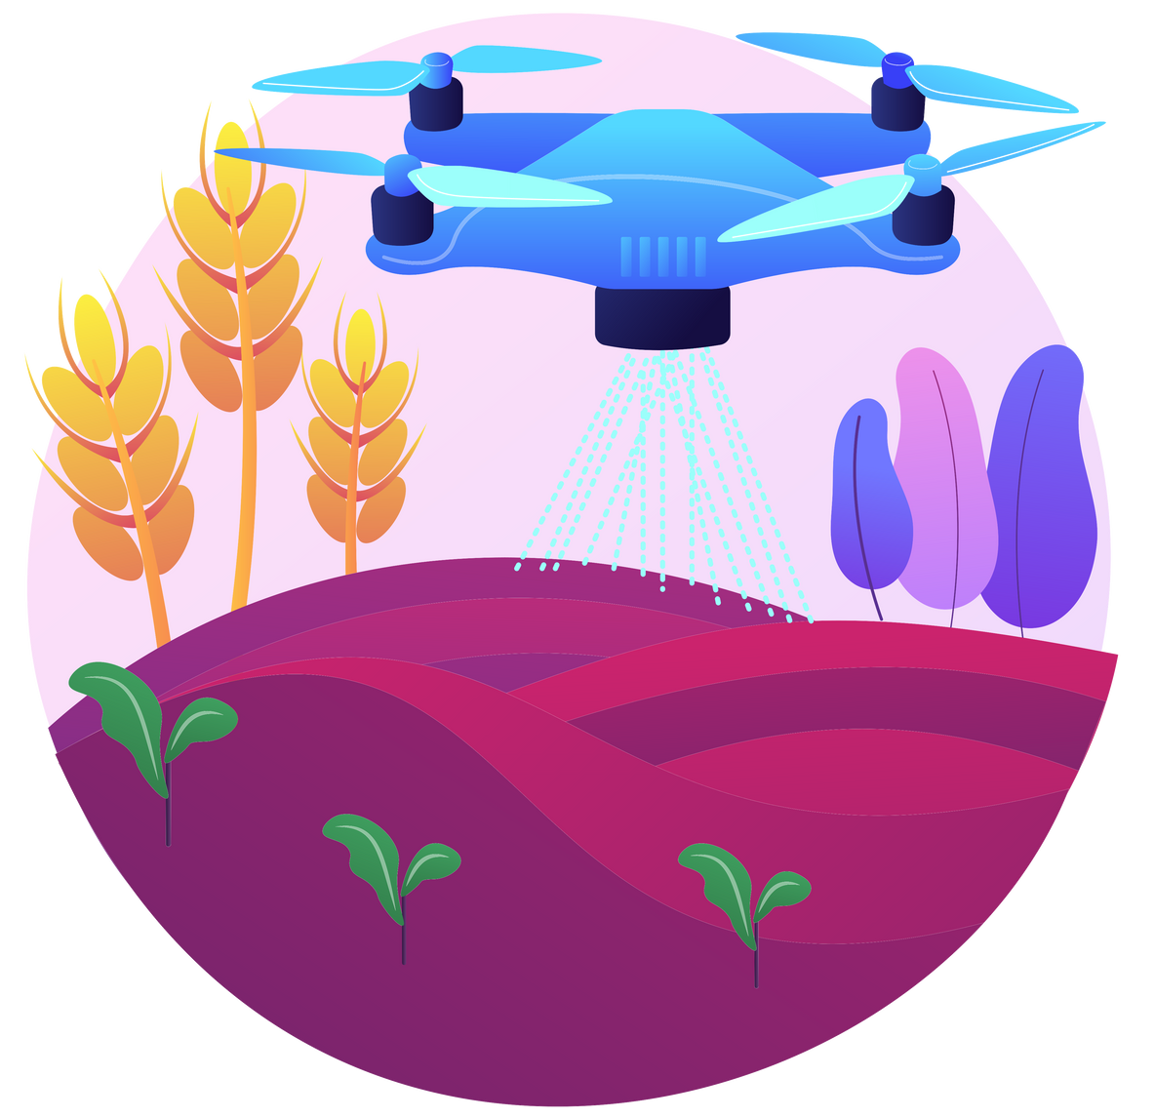
2.BỘ DỮ LIỆU
Trong đề tài này, tập dữ liệu được sử dụng bao gồm:
Tập dữ liệu để train - test: Bộ dữ liệu về điều kiện phát triển để đạt năng suất tốt nhất của một số loại cây trồng trên lý thuyết từ FAO.
Thực hiện so sánh, đưa ra các khuyến nghị, và dự đoán từ dữ liệu thời tiết thời gian thực lấy từ API của Agromonitoring.
Mục tiêu:
Từ điều kiện thời tiết hiện tại, đưa ra các gợi ý điều chỉnh các yếu tố thời tiết cho phù hợp với cây trồng.
Từ điều kiện thời tiết hiện tại, gợi ý loại cây trồng ít cần phải điều chỉnh nhất.

Slide 4
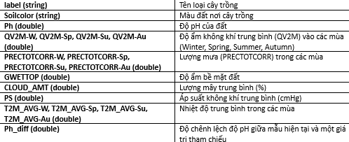
2.BỘ DỮ LIỆU

Slide 5
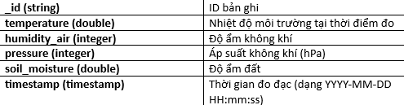
2.BỘ DỮ LIỆU

Slide 6
3. TRIỂN KHAI
XỬ LÝ DỮ LIỆU
ĐẦU VÀO & TIỀN XỬ LÝ
ĐẦU RA
Sử dụng Kafka để stream dữ liệu theo thời gian thực, đồng thời tiền xử lý các số liệu về đúng định dạng, đơn vị đo.
Sử dụng Kafka, Spark, Spark MLlib để thực hiện lấy dữ liệu so sánh với tiêu chuẩn, đưa ra khuyến nghị; khuyến nghị cây trồng phù hợp với thời tiết.
Điều kiện thời tiết được cập nhật theo thời gian thực vào MongoDB, các khuyến nghị tương ứng với điều kiện thời tiết.

Slide 7
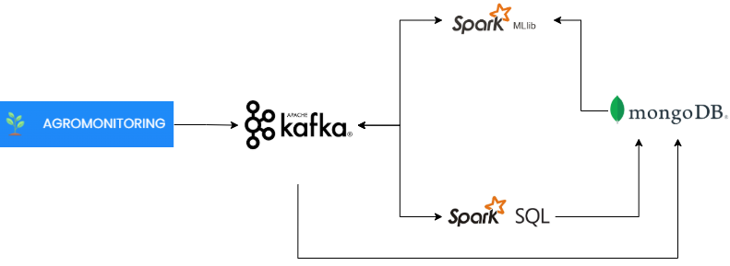

Slide 8
TRIỂN KHAI
MÃ NGUỒN

Slide 9
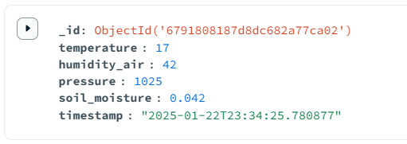
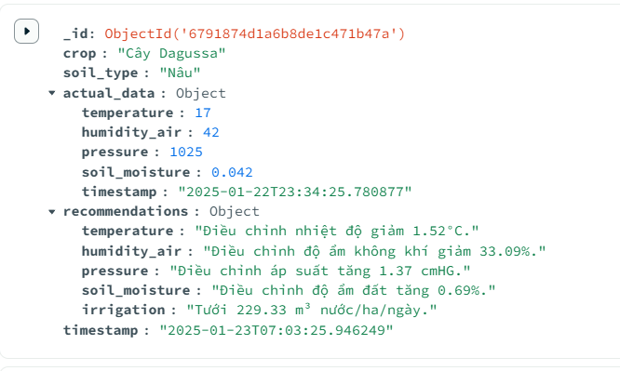
4. KẾT QUẢ
ĐƯA VÀO CSDL
DỮ LIỆU THỜI TIẾT
DỮ LIỆU KHUYẾN NGHỊ ĐIỀU CHỈNH

Slide 10
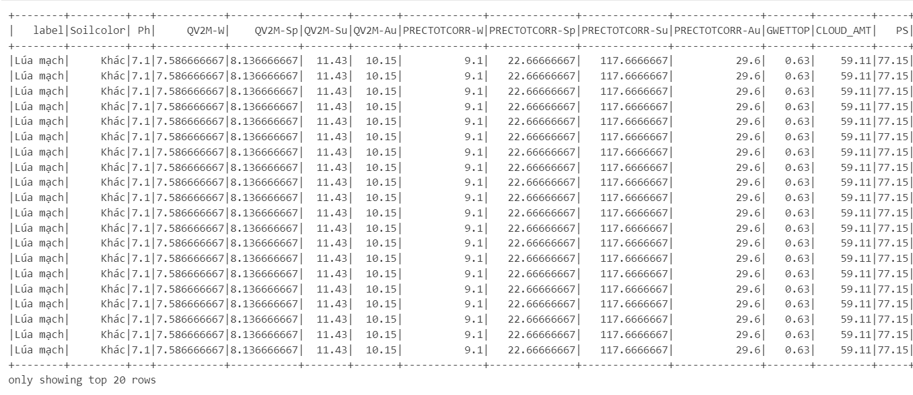
DỰ ĐOÁN KHUYẾN NGHỊ CANH TÁC THEO ĐIỀU KIỆN THỜI TIẾT

Slide 11
THANK
YOU

